Slide 1
EMPREENDEDORISMO, INOVAÇÃO E INDÚSTRIA 4.0
Aulas capítulos 5 a 9
Referência para prova do segundo bimestre 2023/2.
PROF. EDISON LUIZ LEISMANN

Slide 2
5- O PLANO DE NEGÓCIOS
Business Plan.
Empreendedores precisam saber planejar suas ações e delinear as estratégias da empresa a ser criada ou em crescimento.
Nos últimos anos, o plano de negócios atingiu notoriedade como instrumento de captação de recursos financeiros junto a capitalistas de risco e investidores-anjo, principalmente no tocante às empresas com propostas inovadoras.
No Brasil, foi justamente o setor de software que começou a popularizar o uso do plano de negócios com os empreendedores brasileiros, por meio do Programa Softex.
https://softex.br/

Slide 3
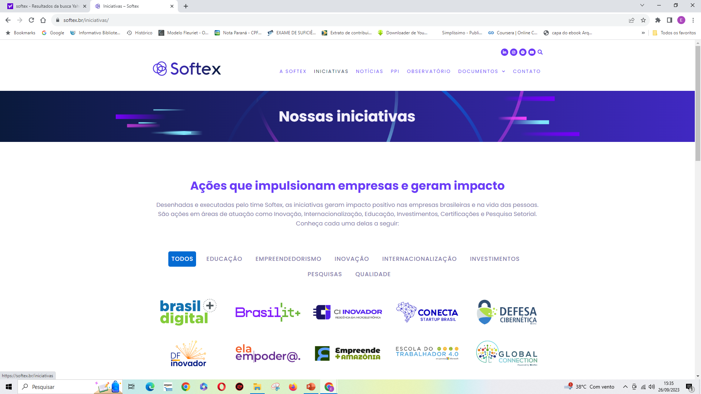

Slide 4
Por que planejar?
Já foi mencionado que o índice de mortalidade das micro e pequenas empresas brasileiras, nos primeiros anos de existência, atinge percentuais não desprezíveis, o que tem sido motivo de análise e discussão em vários âmbitos da sociedade, do meio acadêmico ao empresarial.
Esse retrospecto não é uma particularidade das empresas brasileiras.
https://sebrae.com.br/sites/PortalSebrae/artigos/a-taxa-de-sobrevivencia-das-empresas-no-brasil,d5147a3a415f5810VgnVCM1000001b00320aRCRD

Slide 5
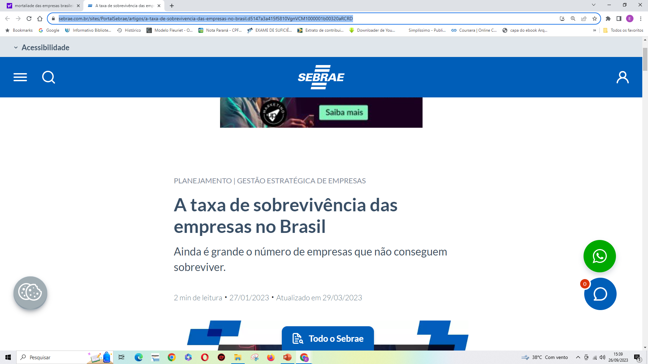

Slide 6
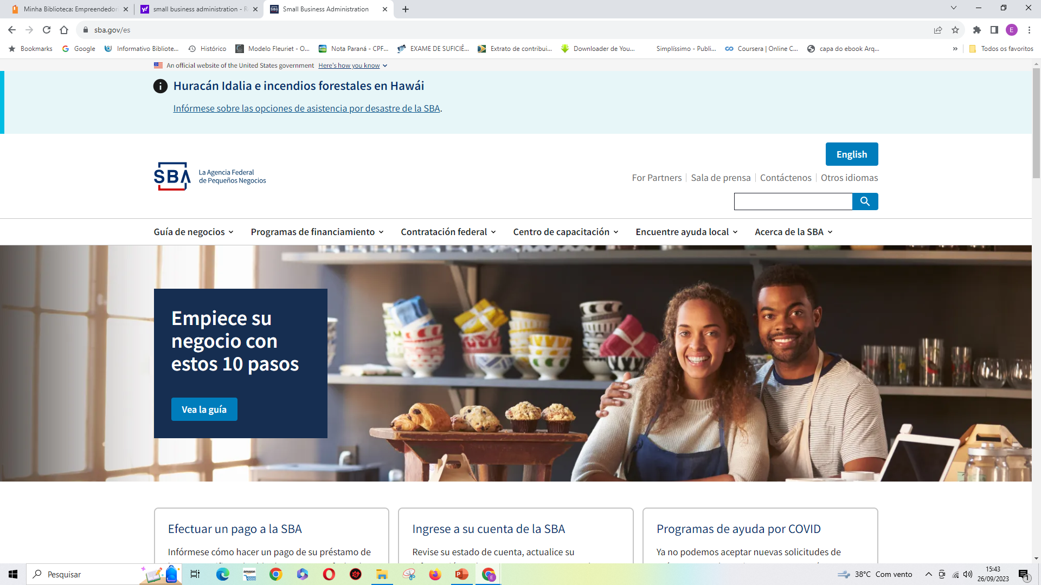

Slide 7
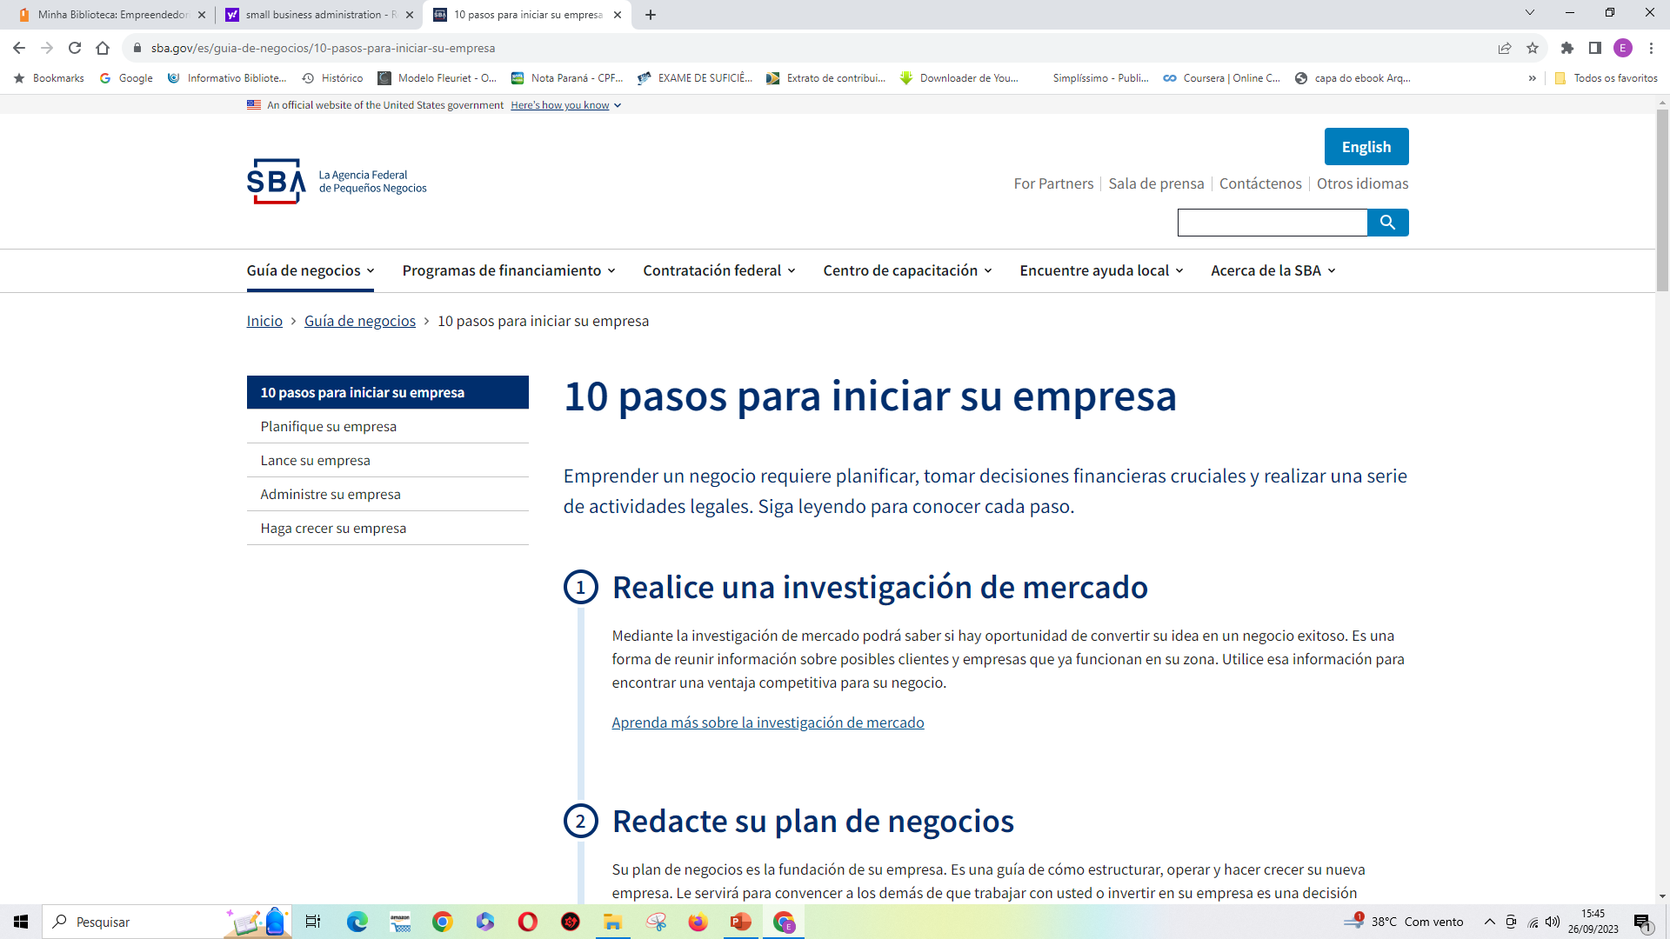
sba.gov/es

Slide 8
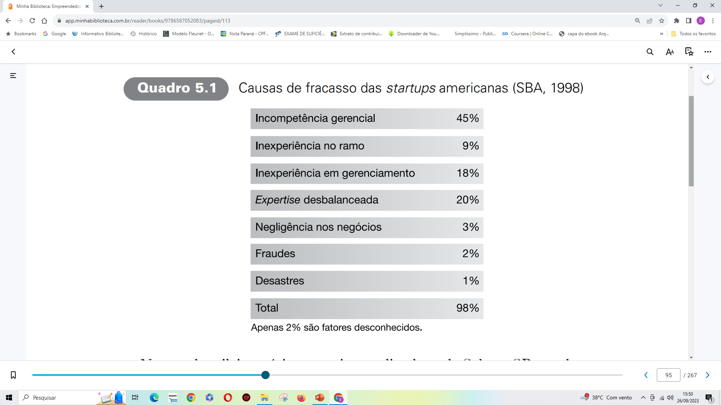

Slide 9
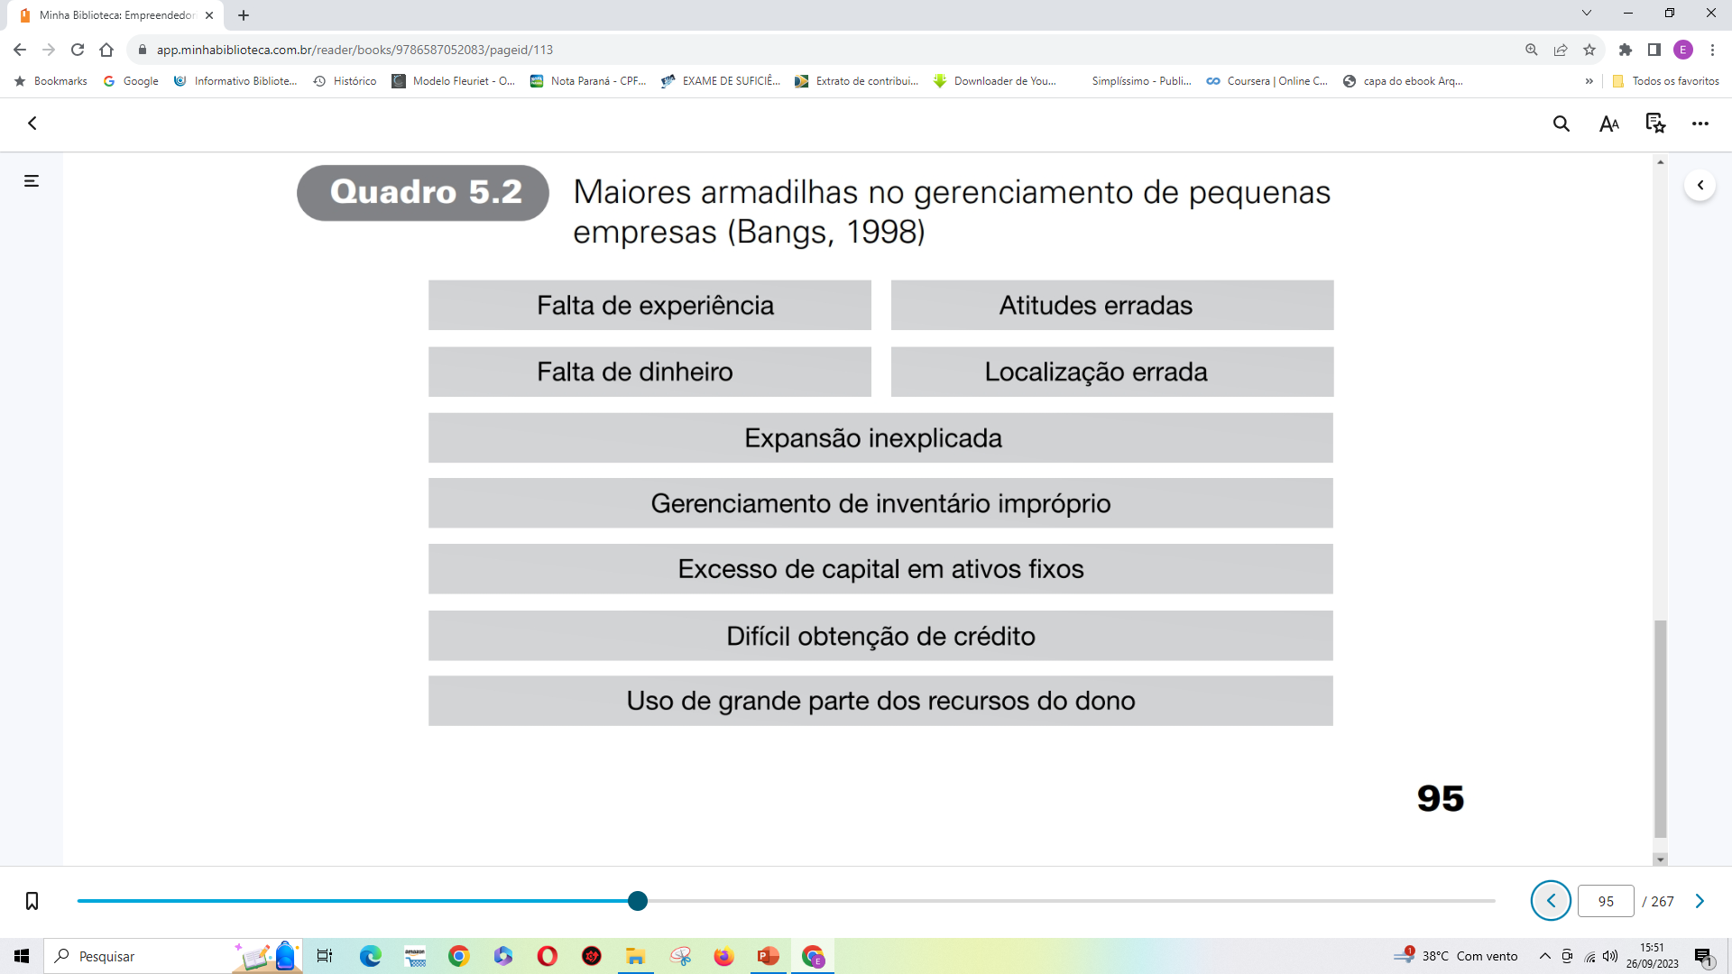

Slide 10
Resumindo, existe uma importante ação que somente o próprio empreendedor pode e deve fazer pelo seu empreendimento: planejar!
Novamente, recorrendo ao exemplo dos Estados Unidos, muito do sucesso das empresas em estágio de maturi-dade é creditado ao empreendedor que planejou corretamente seu negócio e realizou uma análise de viabilidade criteriosa do empreendimento antes de colocá-lo em prática.
Na pesquisa efetuada pelo SBA comprovou-se que uma das principais razões de falência das startups americanas é a falta de planejamento do negócio, exatamente como ocorre no Brasil.

Slide 11
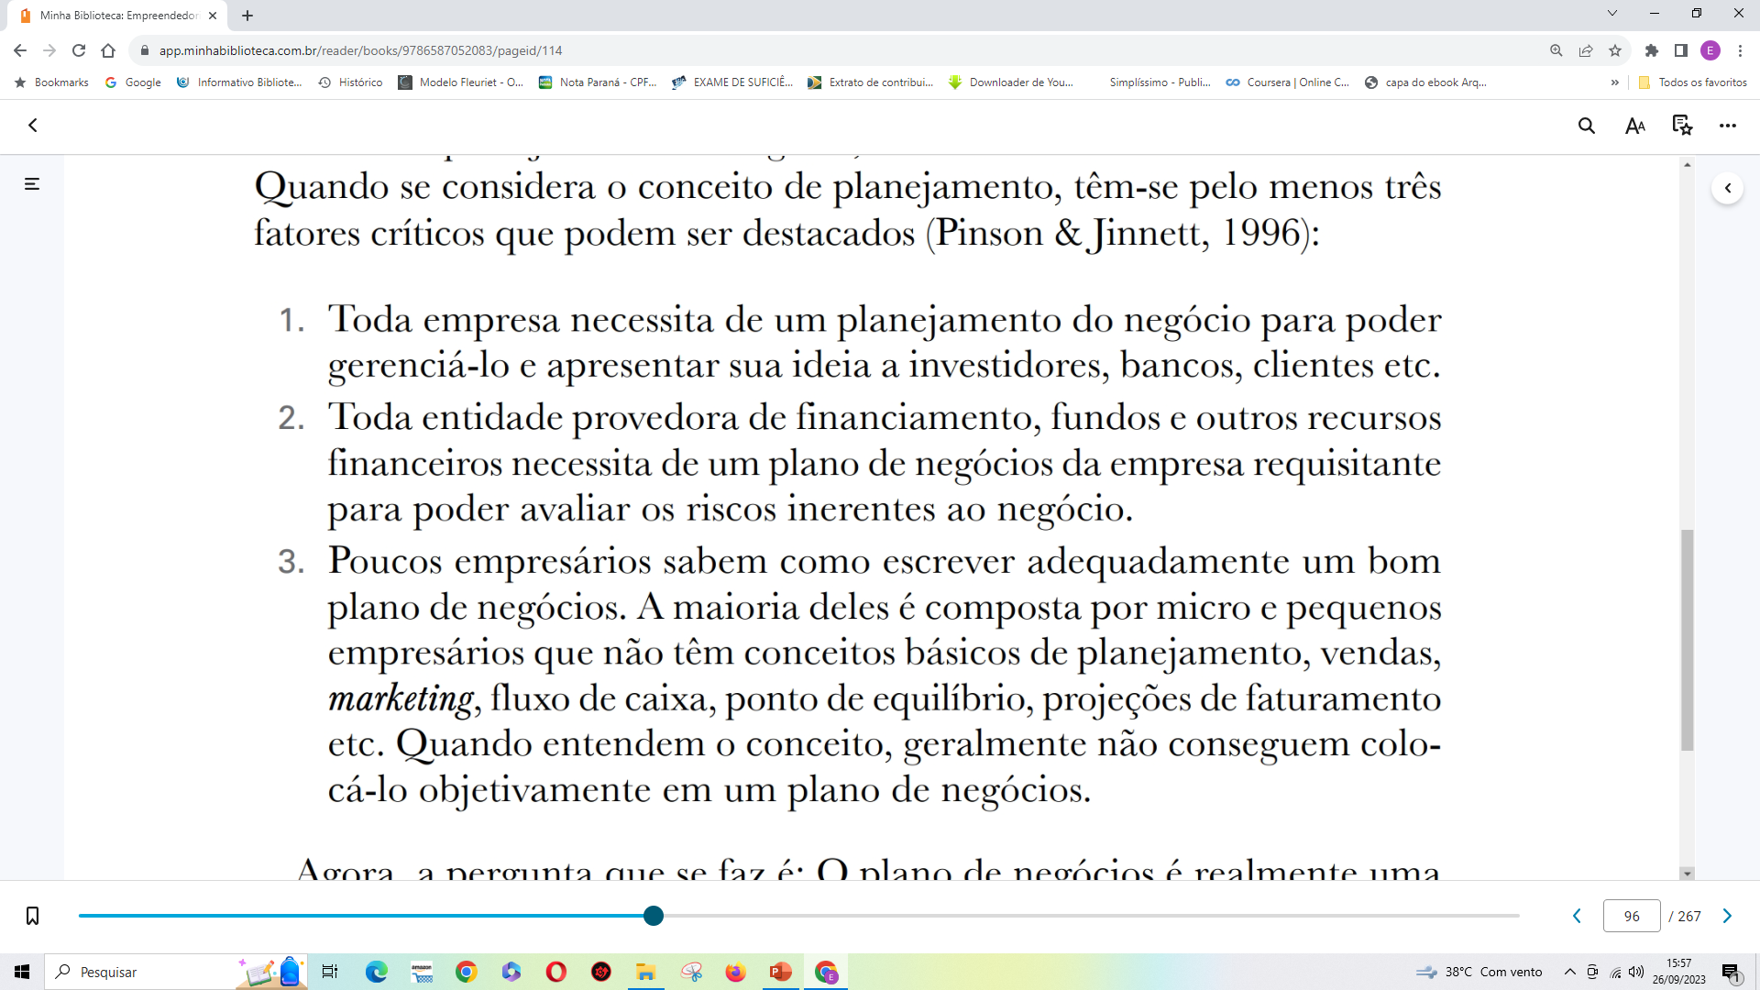

Slide 12
O PLANO DE NEGÓCIOS MOSTRANDO A VIABILIDADE
É importante que o plano de negócios possa demonstrar a viabilidade de se atingir uma situação futura, mostrando como a empresa pretende chegar lá.
O plano de negócios é um documento usado para descrever um empreendimento e o modelo de negócio que sustenta a empresa. Sua elaboração envolve um processo de aprendizagem e autoconhecimento e ainda permite ao empreendedor situar-se no seu ambiente de negócios.

Slide 13
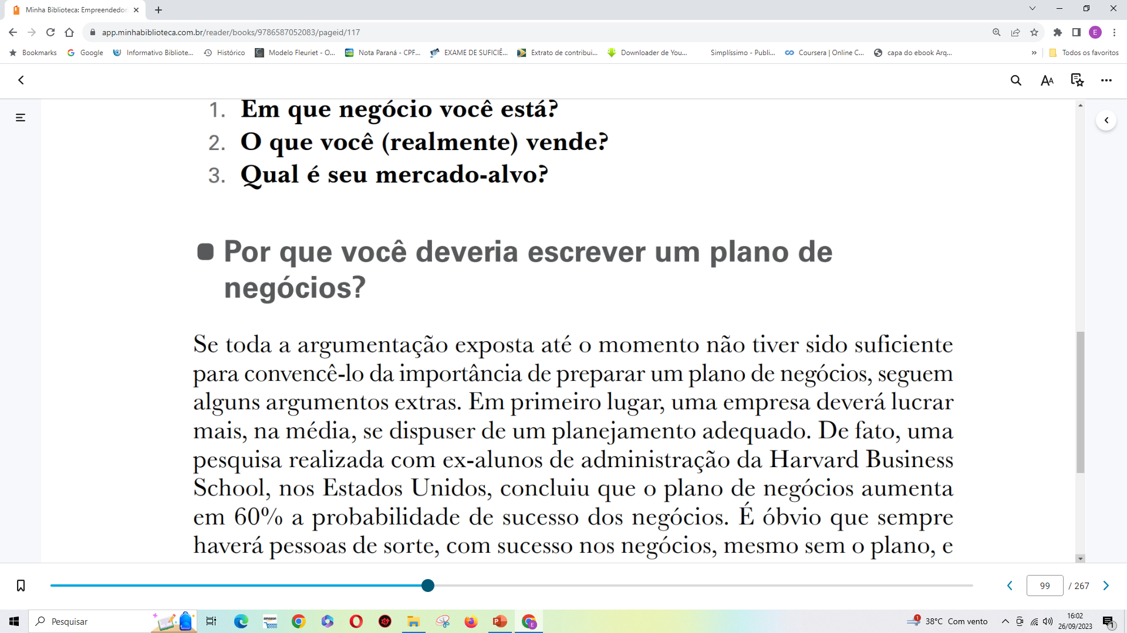

Slide 14
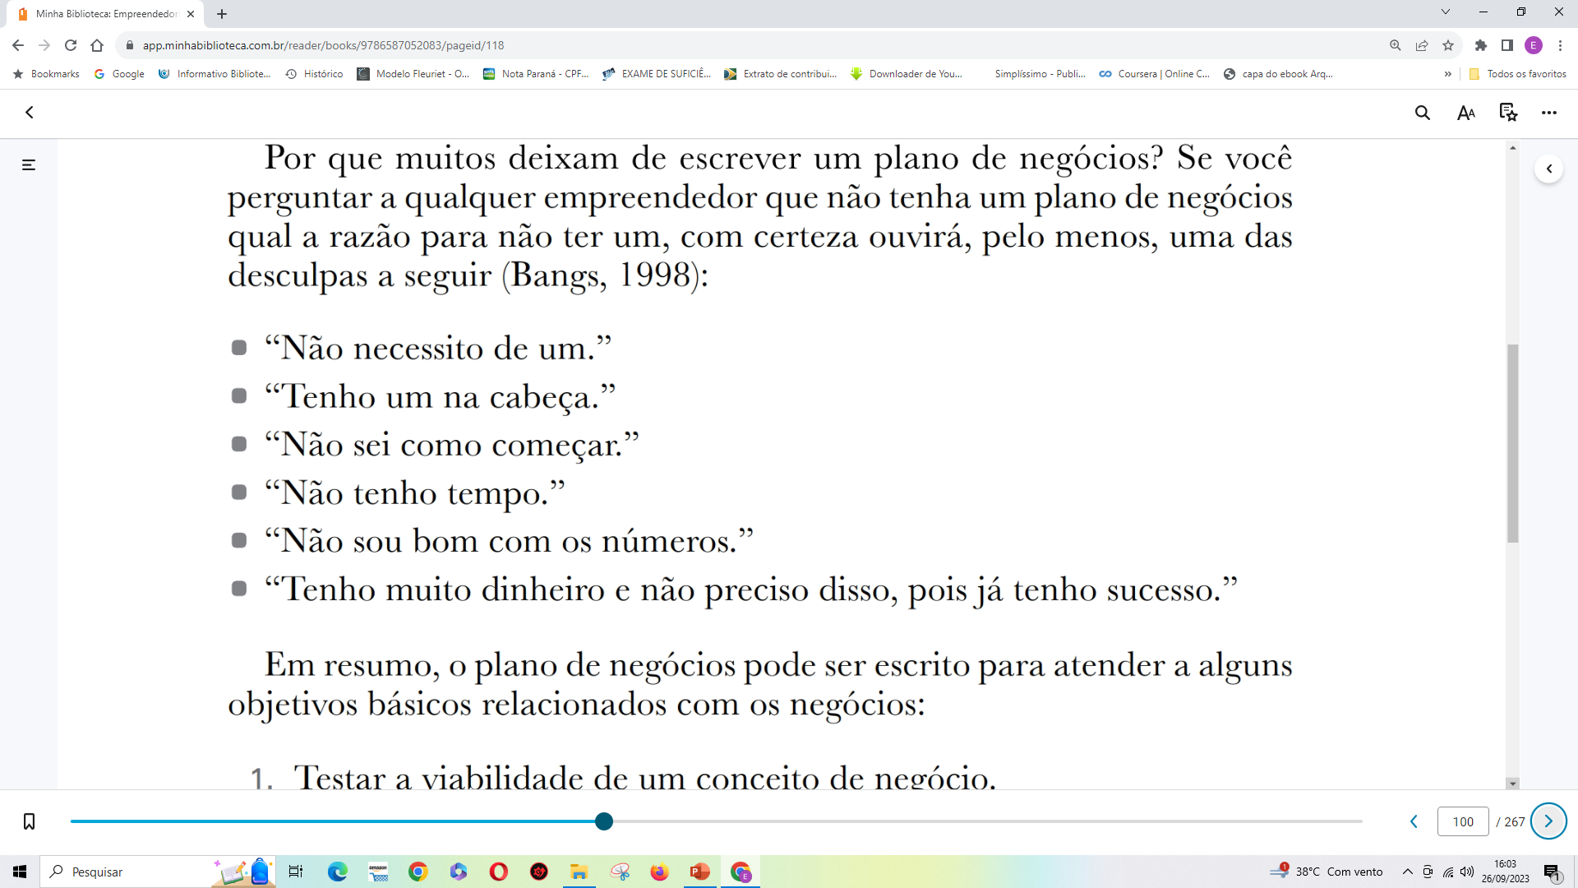

Slide 15
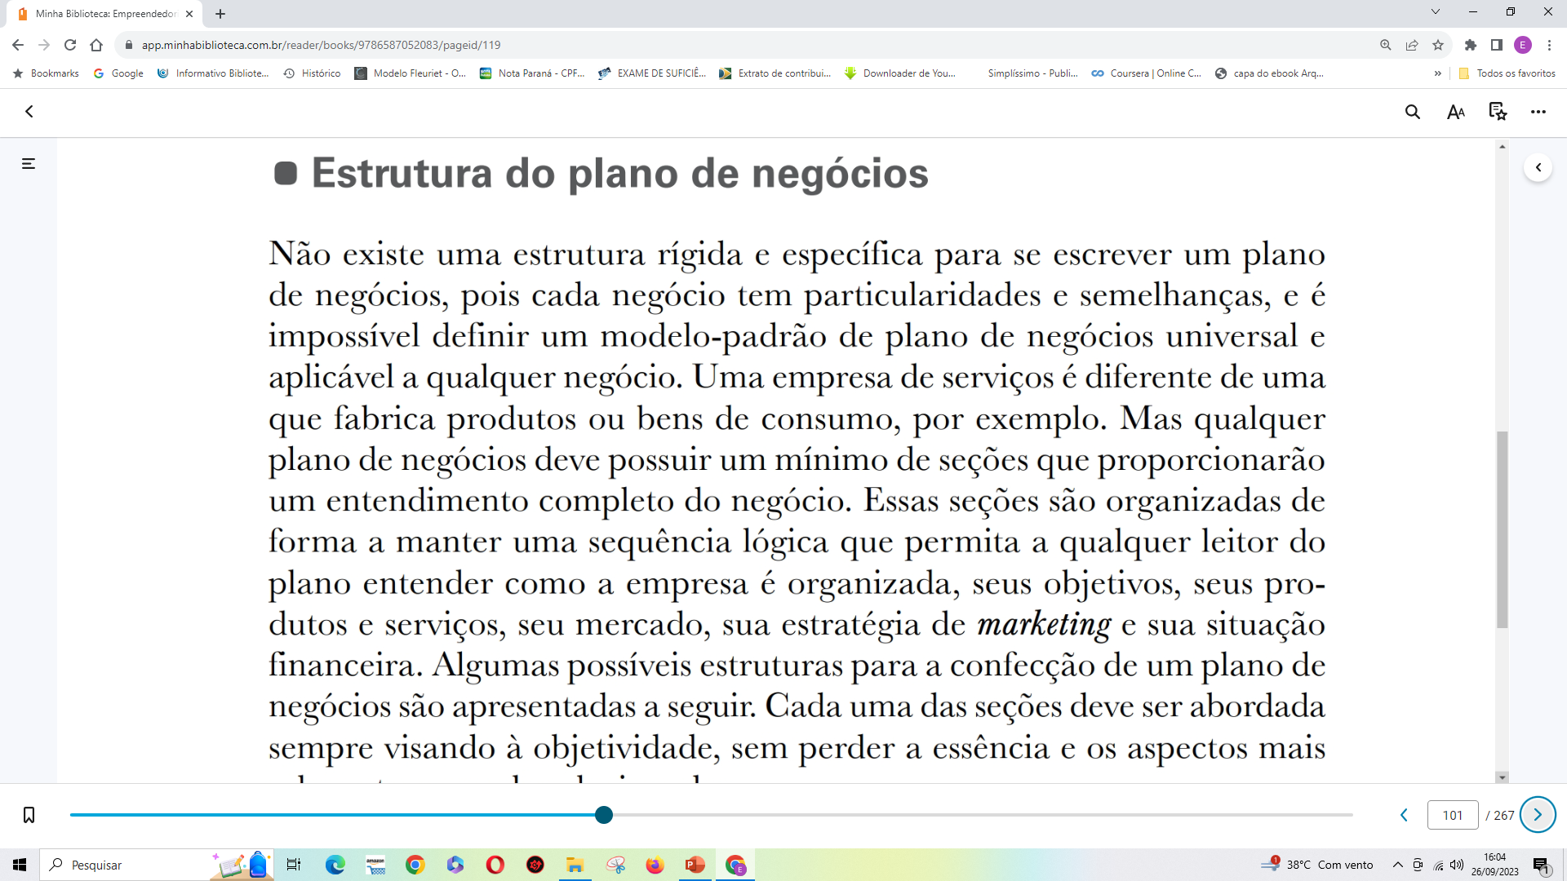

Slide 16
Sugerida para pequenas empresas manufatureiras em geral.
1. Capa. A capa, apesar de não parecer, é uma das partes mais impor-tantes do plano de negócios, pois é a primeira parte visualizada por quem o lê, devendo, portanto, ser feita de maneira enxuta e com as informações necessárias e pertinentes.
2. Sumário. O sumário deve conter o título de cada seção do plano de negócios e a página respectiva na qual se encontra, bem como os principais assuntos relacionados em cada seção.
Isso facilita ao leitor encontrar rapidamente o que lhe interessa. Qualquer editor de textos permite a confecção automática de sumários e tabelas de conteúdo bastante apresentáveis.

Slide 17
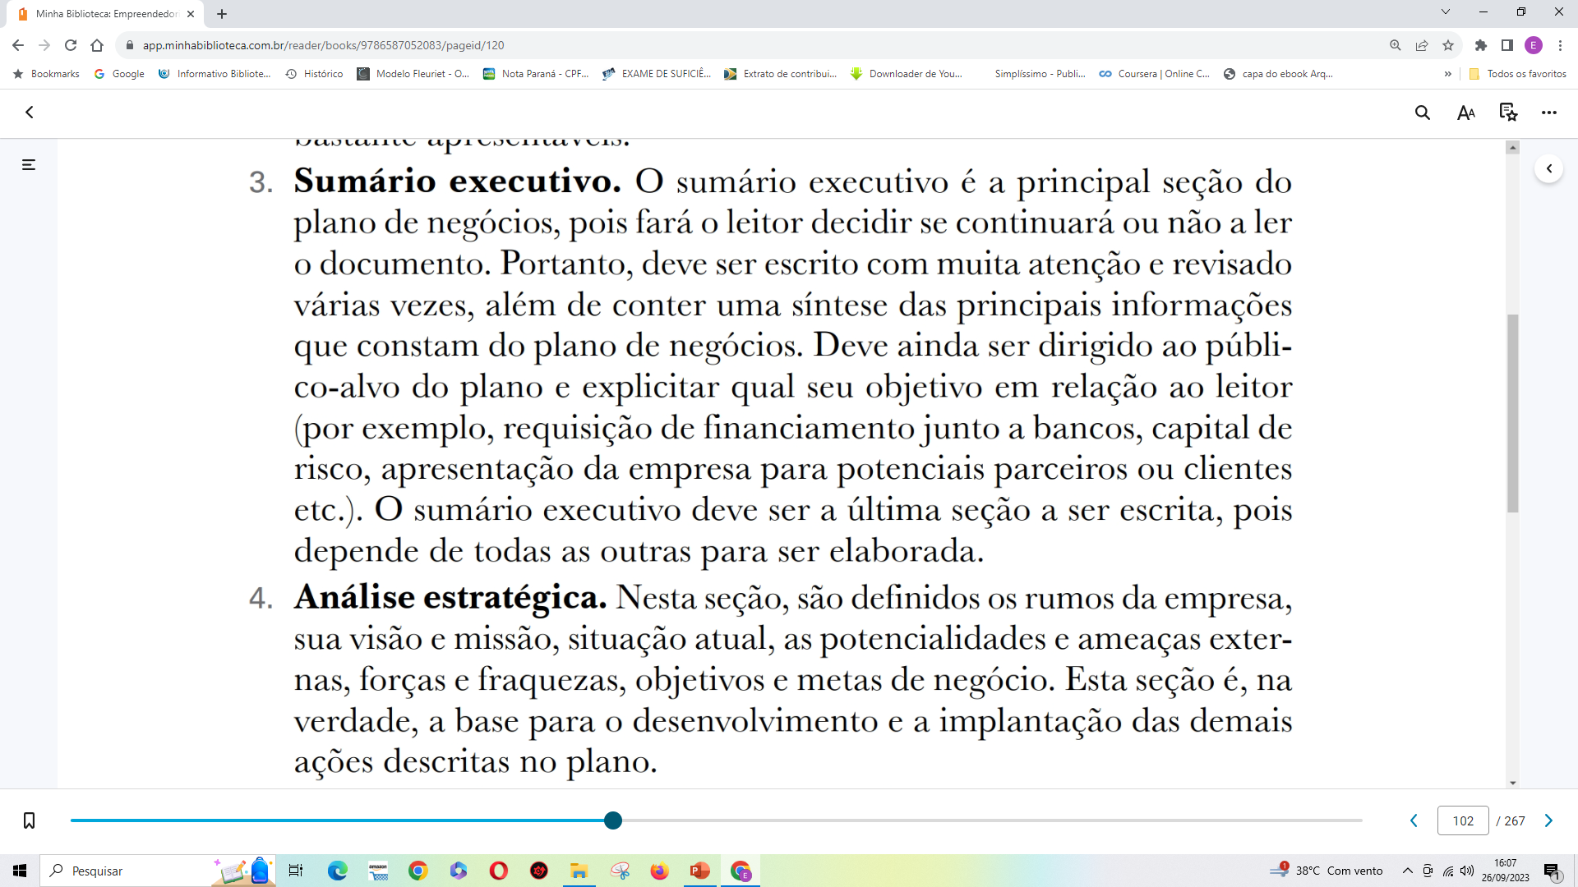

Slide 18
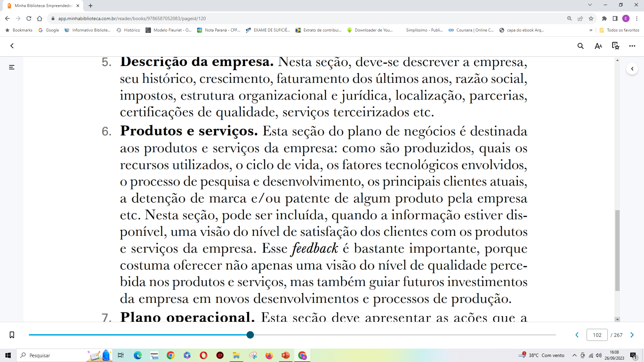

Slide 19
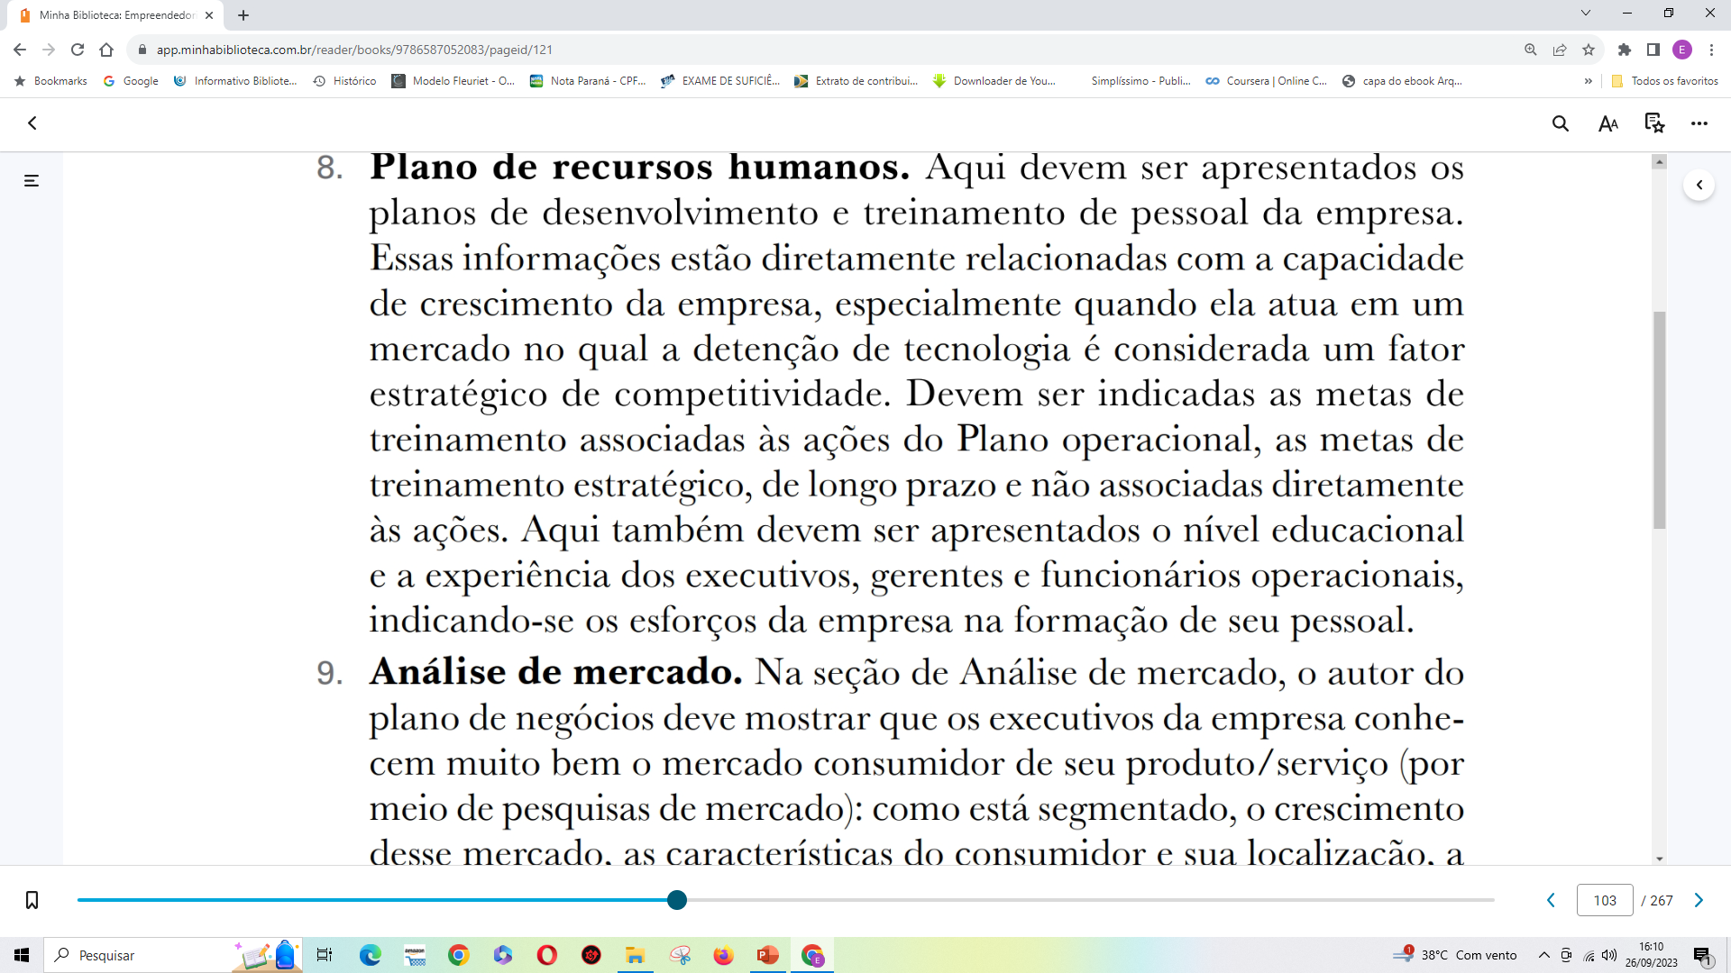
Plano operacional. Esta seção deve apresentar as ações que a empresa planeja em seu sistema produtivo e o processo de produção.
indicando o impacto das ações em seus parâmetros de avaliação de produção.
Deve conter informações operacionais atuais e previstas de fatores como: lead time do produto ou serviço, percentual de entregas a tempo (on time delivery), rotatividade do inventário, índice de refugo, lead time de desenvolvimento de produto ou serviço etc.

Slide 20
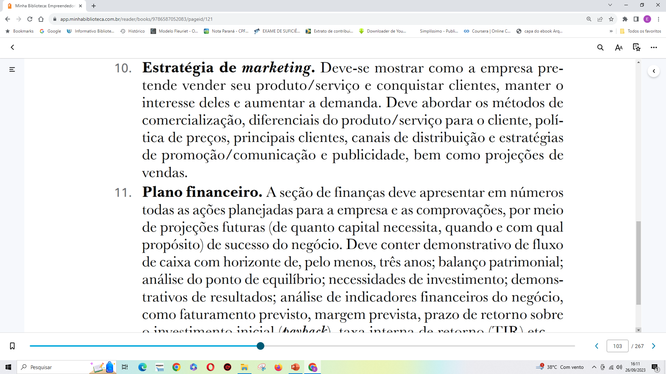

Slide 21
PLANO FINANCEIRO
Plano financeiro. A seção de finanças deve apresentar em números todas as ações planejadas para a empresa e as comprovações, por meio de projeções futuras (de quanto capital necessita, quando e com qual propósito) de sucesso do negócio. Deve conter demonstrativo de fluxo de caixa com horizonte de, pelo menos, três anos; balanço patrimonial; análise do ponto de equilíbrio; necessidades de investimento; demons-trativos de resultados; análise de indicadores financeiros do negócio, como faturamento previsto, margem prevista, prazo de retorno sobre o investimento inicial (payback), taxa interna de retorno (TIR) etc.

Slide 22

PLANO FINANCEIRO

Slide 23

Estrutura do Plano de Negócios para empresas focadas em inovação e tecnologia

Slide 24
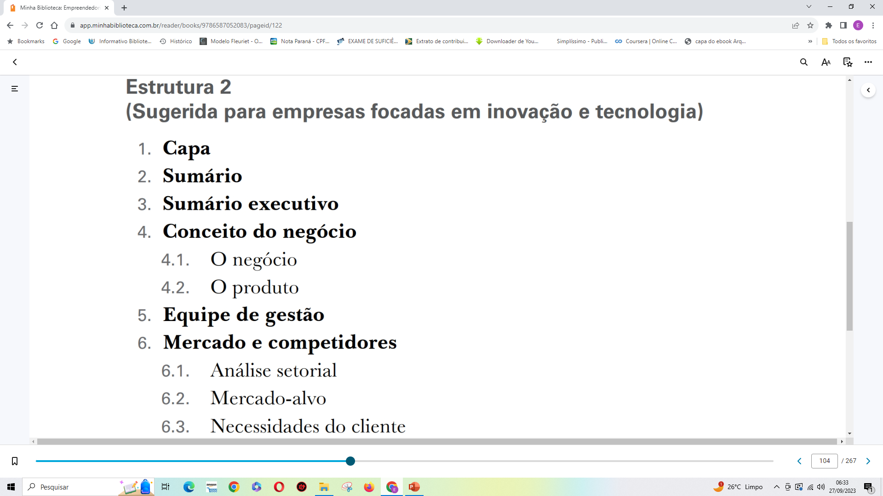

Slide 25
6.3. Necessidades do cliente
6.4. Benefícios do produto
6.5. Competidores
6.6. Vantagem competitiva
7. Marketing e vendas
7.1. Produto
7.2. Preço
7.3. Praça
7.4. Promoção
7.5. Estratégia de vendas
7.6. Projeção de vendas
7.7. Parcerias estratégicas
8. Estrutura e operação
8.1. Organograma funcional
8.2. Processos de negócio
8.3. Política de recursos humanos
8.4. Fornecedores de serviços
8.5. Infraestrutura e localização
8.6. Tecnologia

Slide 26
9. Análise estratégica
9.1. Análise SWOT (forças e fraquezas, oportunidades e ameaças)
9.2. Cronograma de implantação
10. Previsões dos resultados econômicos e financeiros
10.1. Evolução dos resultados econômicos e financeiros (projetados)
10.2. Composição dos principais gastos
10.3. Investimentos
10.4. Indicadores de rentabilidade
10.5. Necessidade de aporte e contrapartida
10.6. Cenários alternativos
11. Anexos

Slide 27
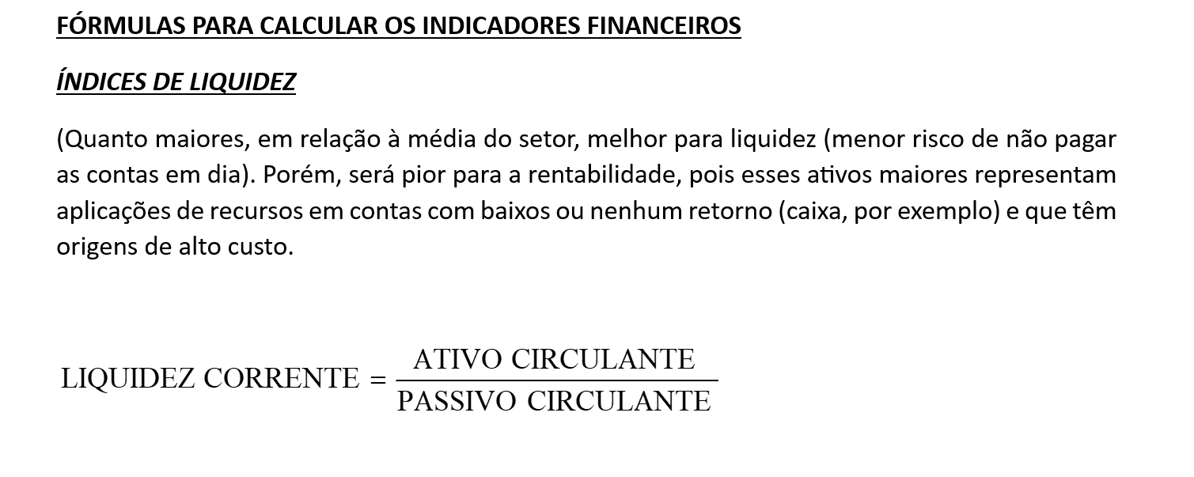

Slide 28
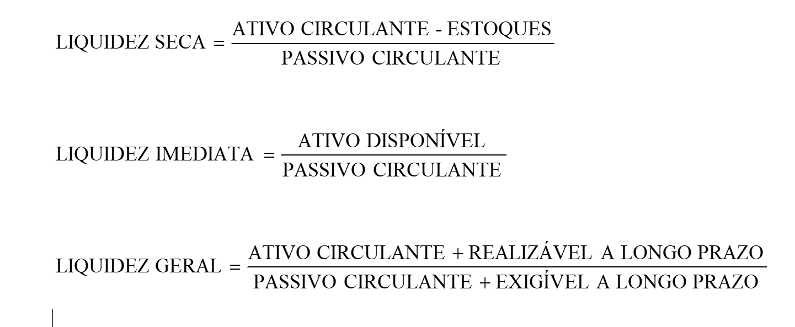

Slide 29
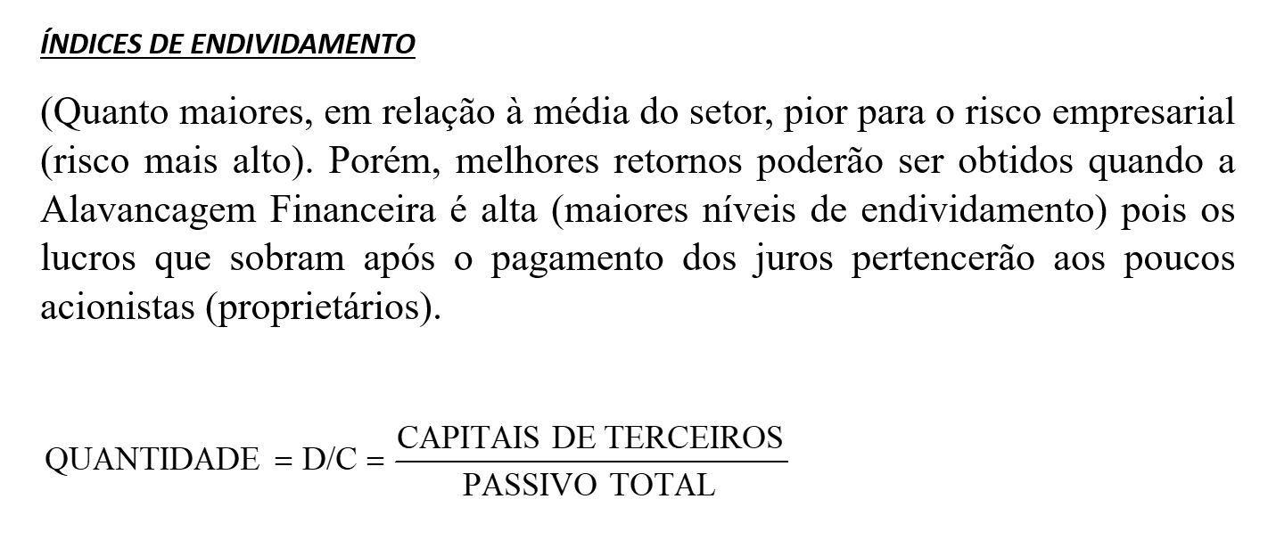

Slide 30
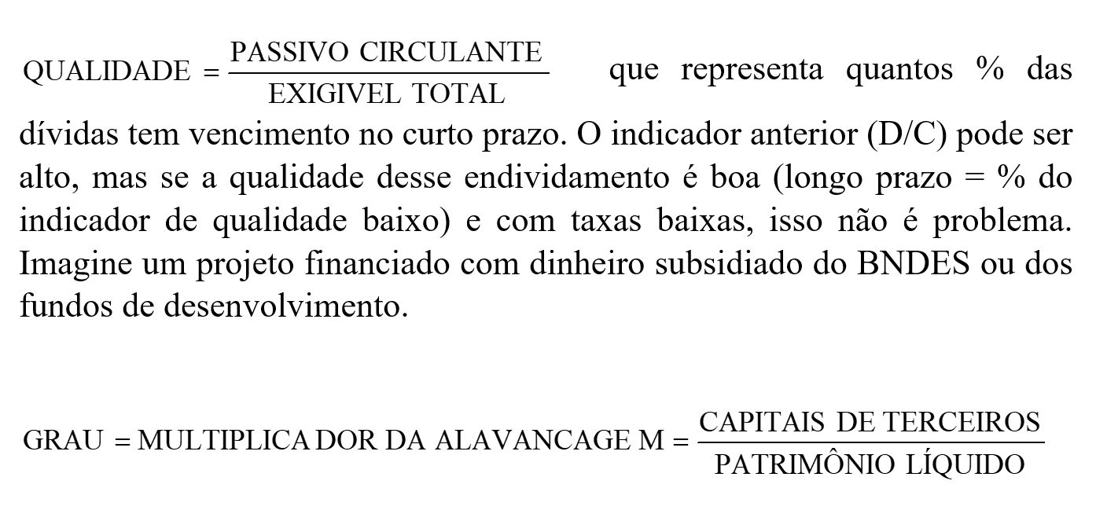

Slide 31
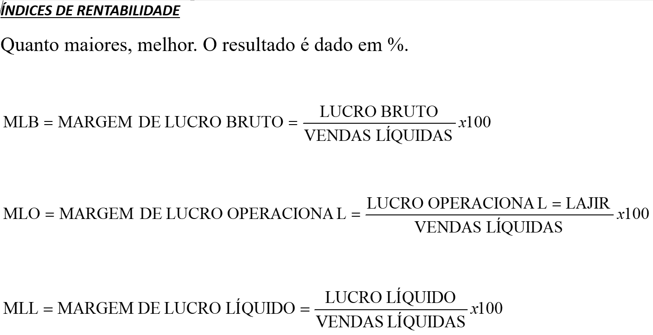

Slide 32
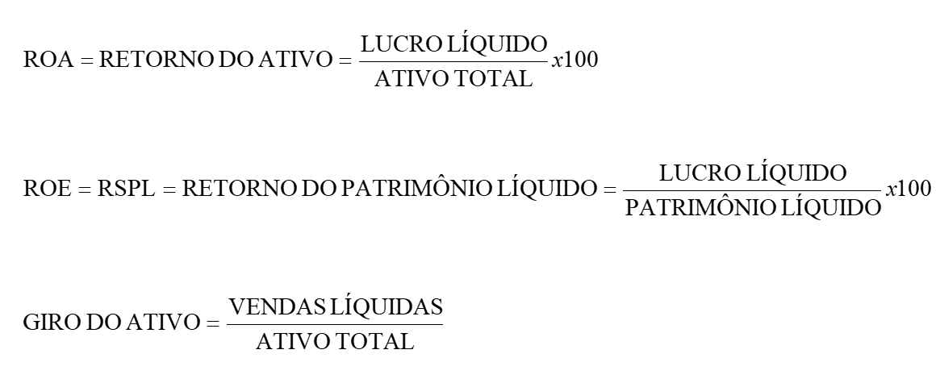

Slide 33
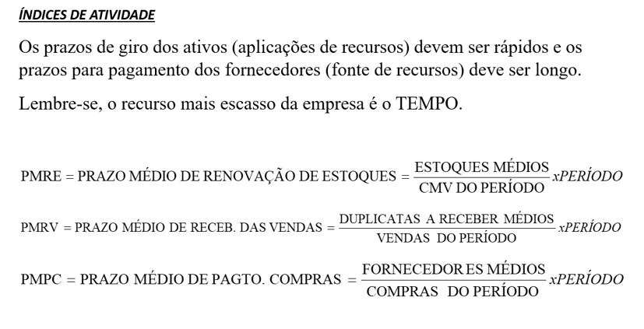
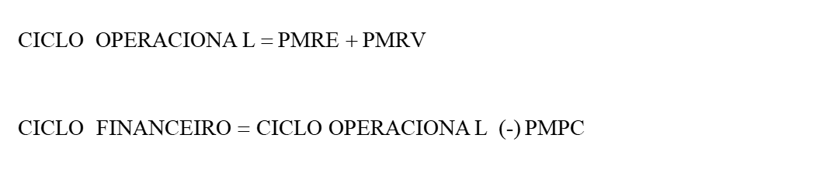

Slide 34
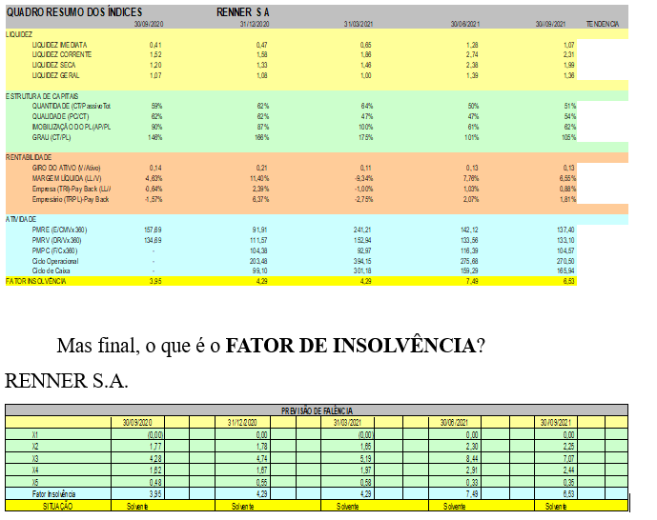
https://ajuda.hubcount.com.br/pt-BR/articles/3403754-indice-de-kanitz

Slide 35
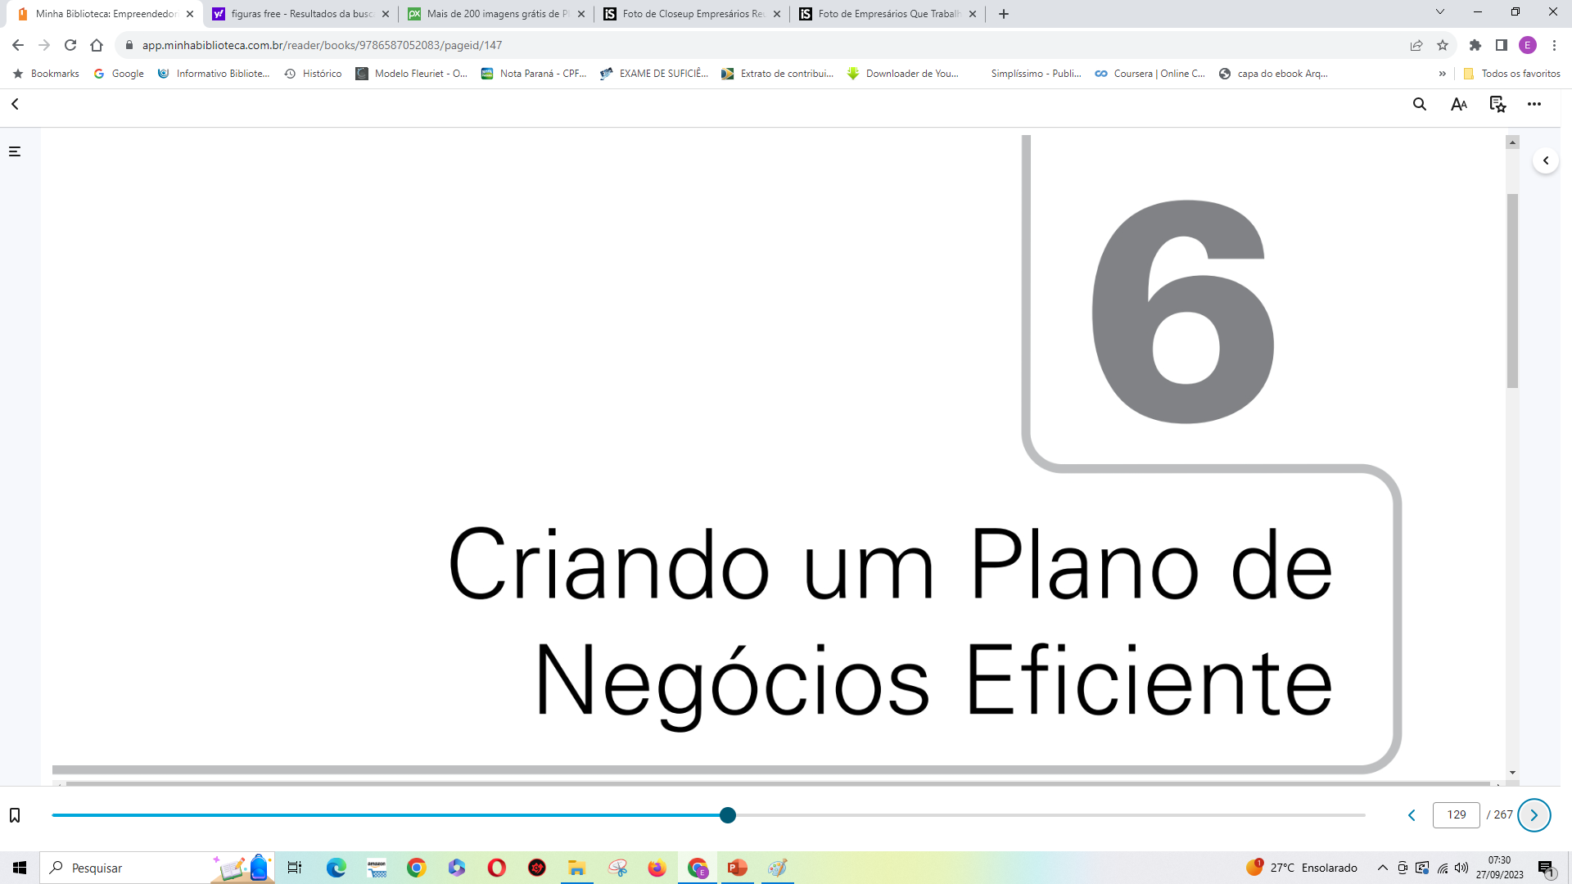

Slide 36
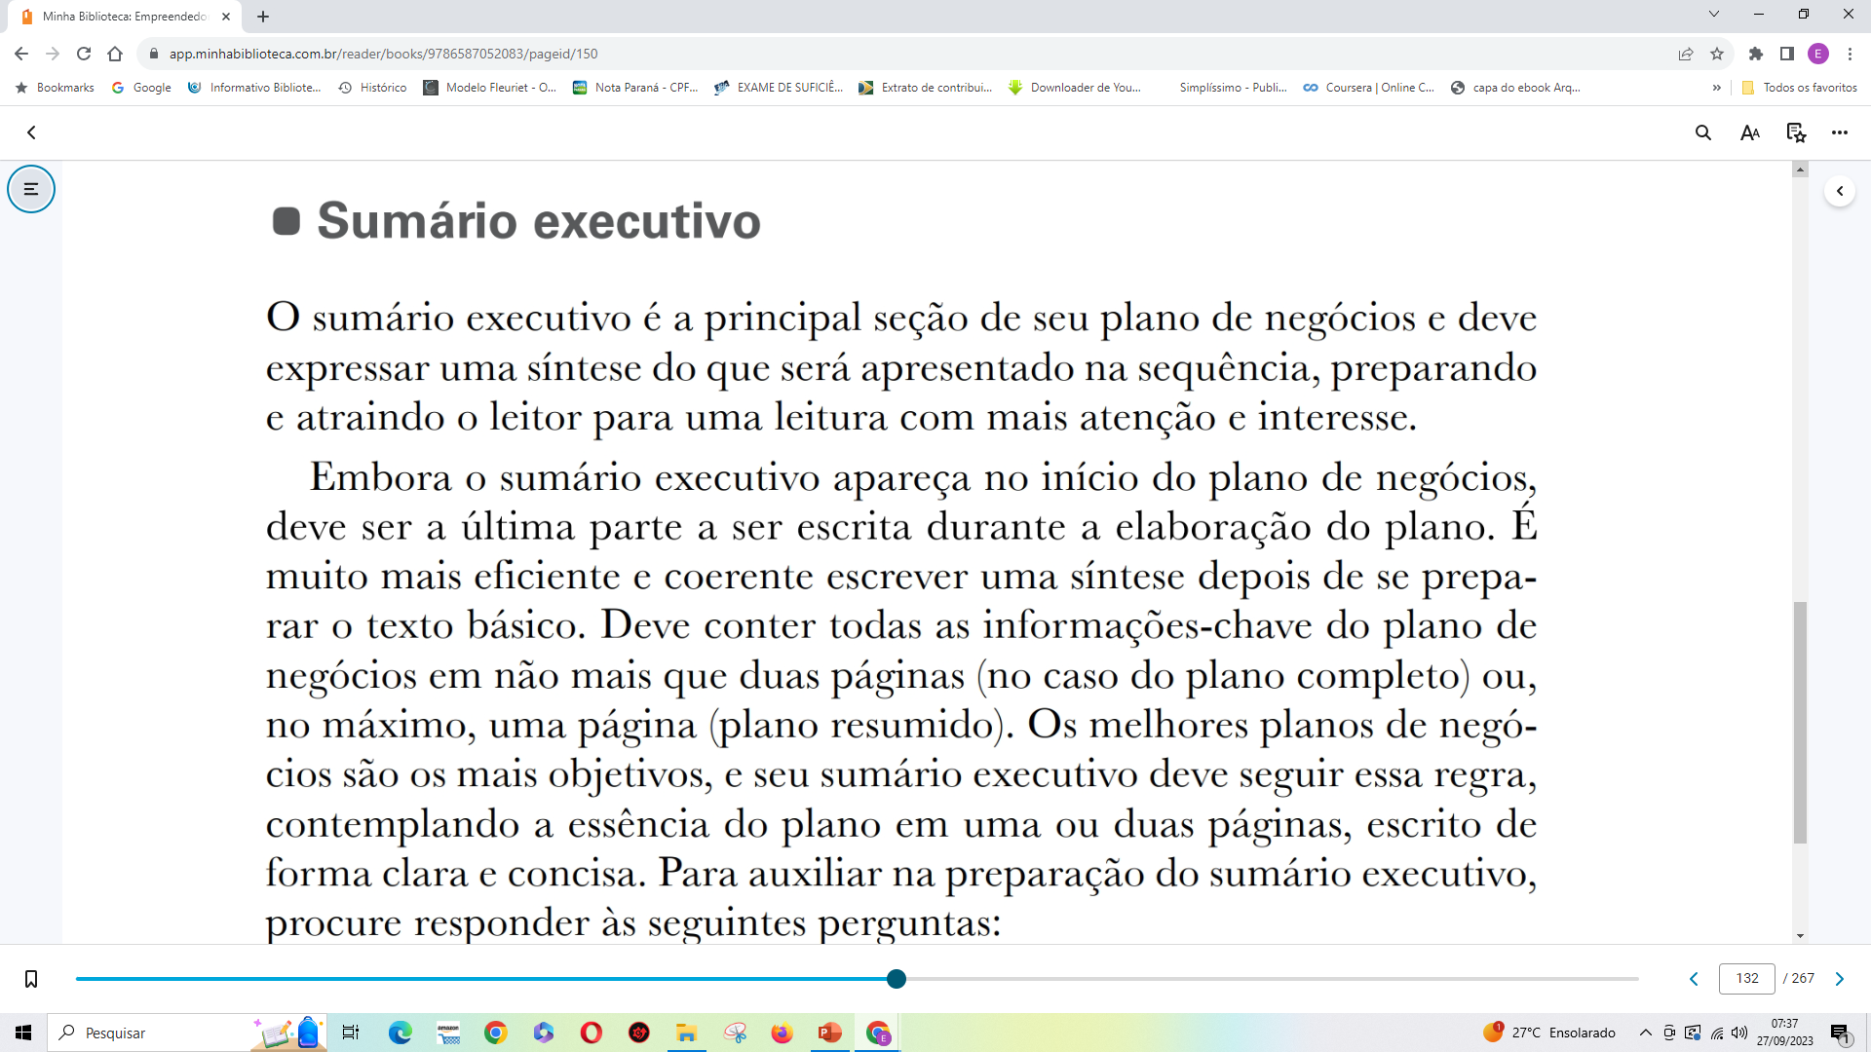

Slide 37
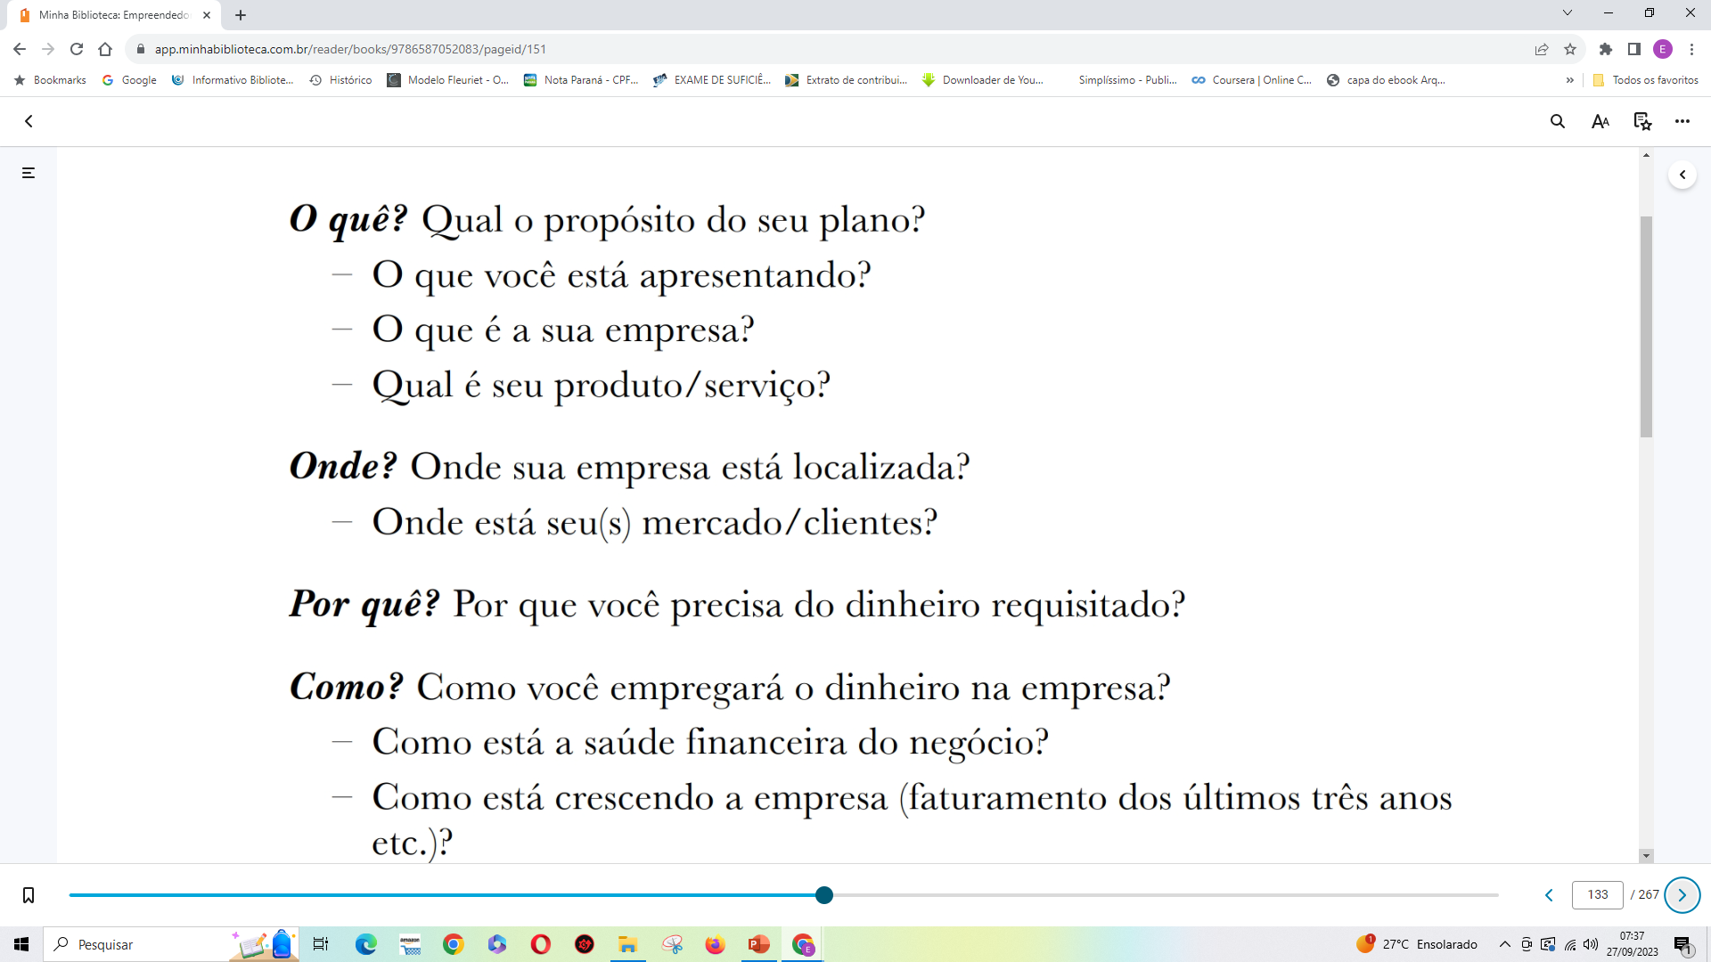

Slide 38
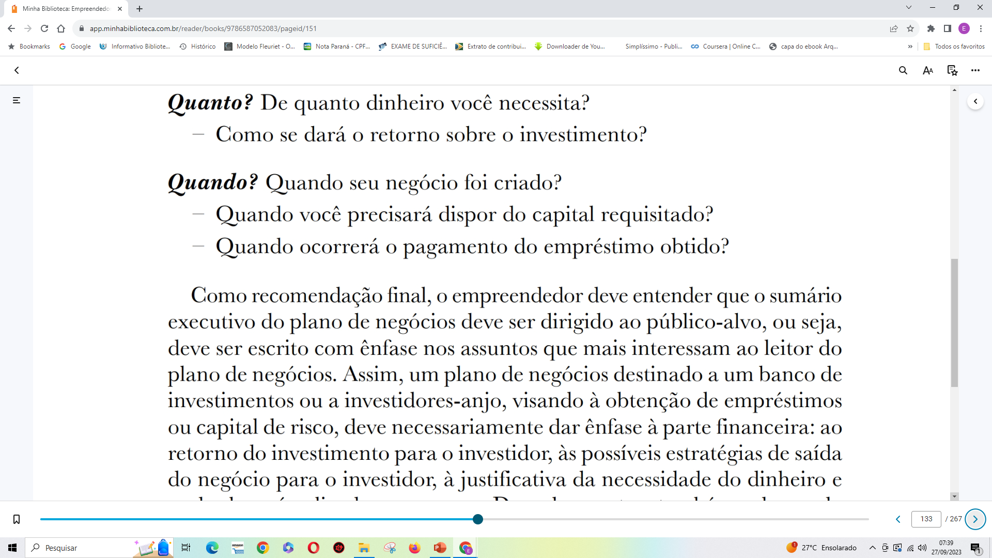

Slide 39
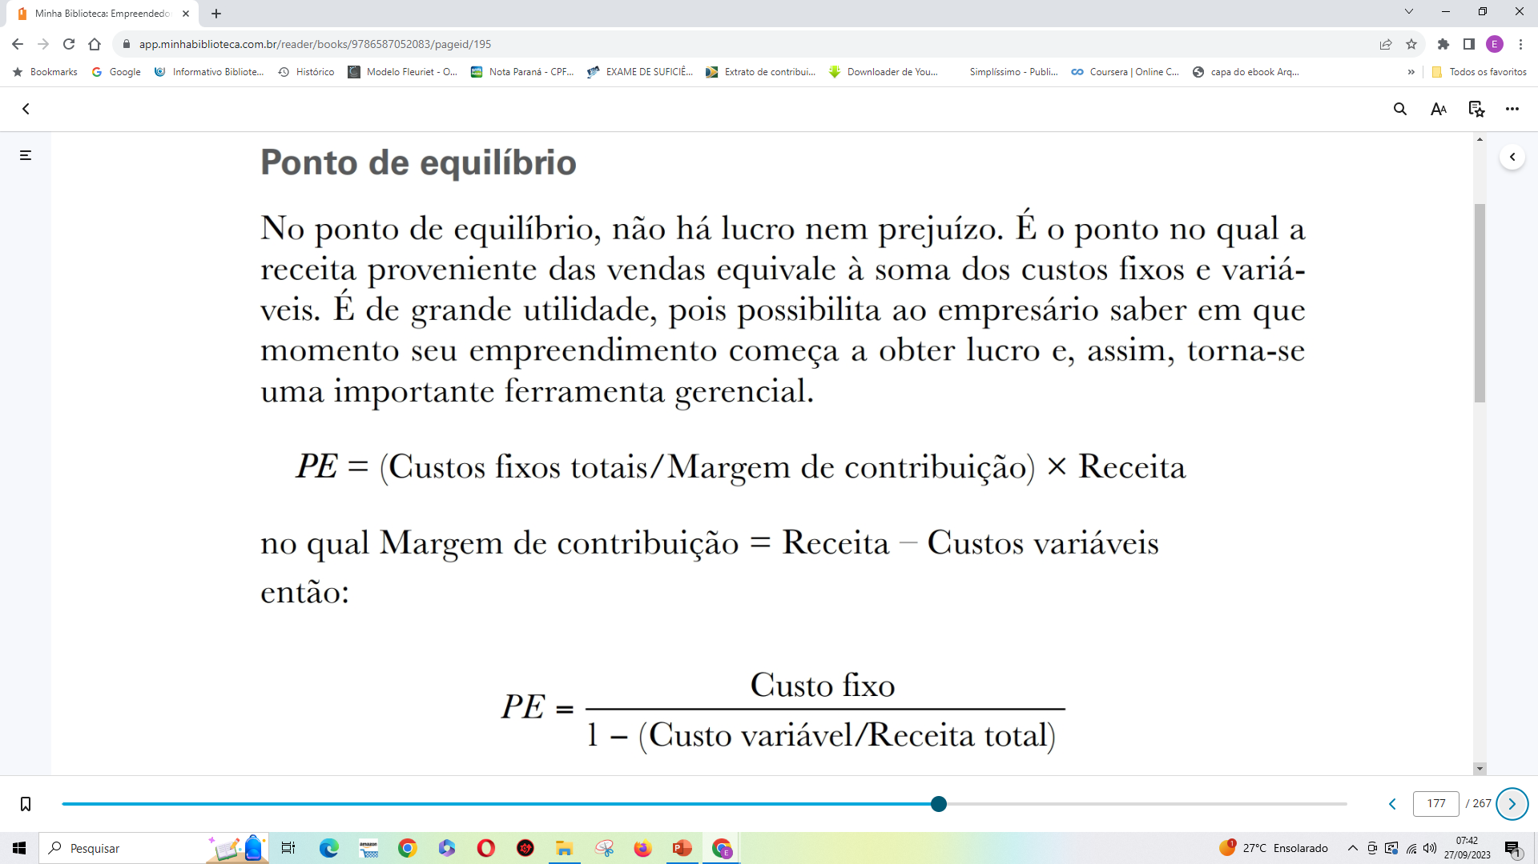

Slide 40
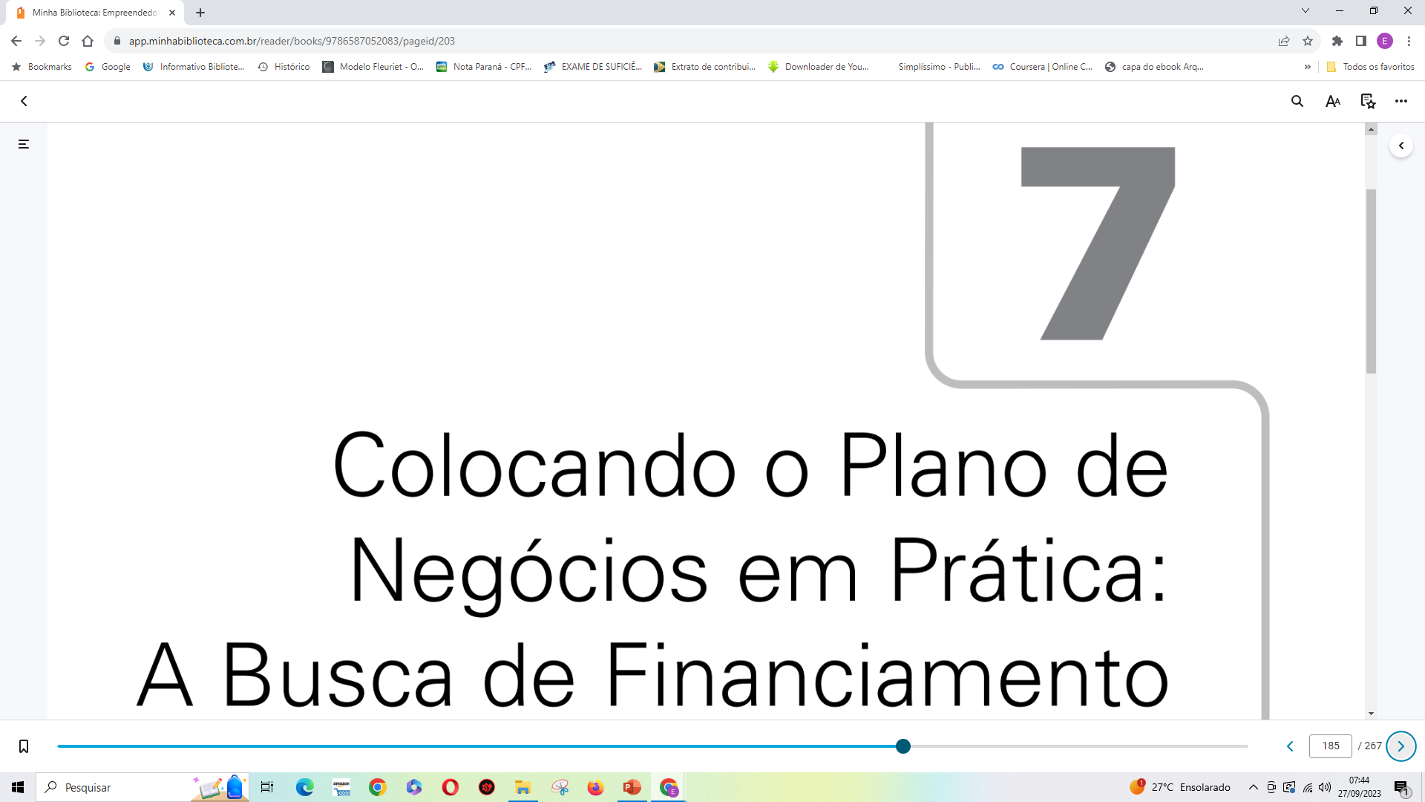

Slide 41
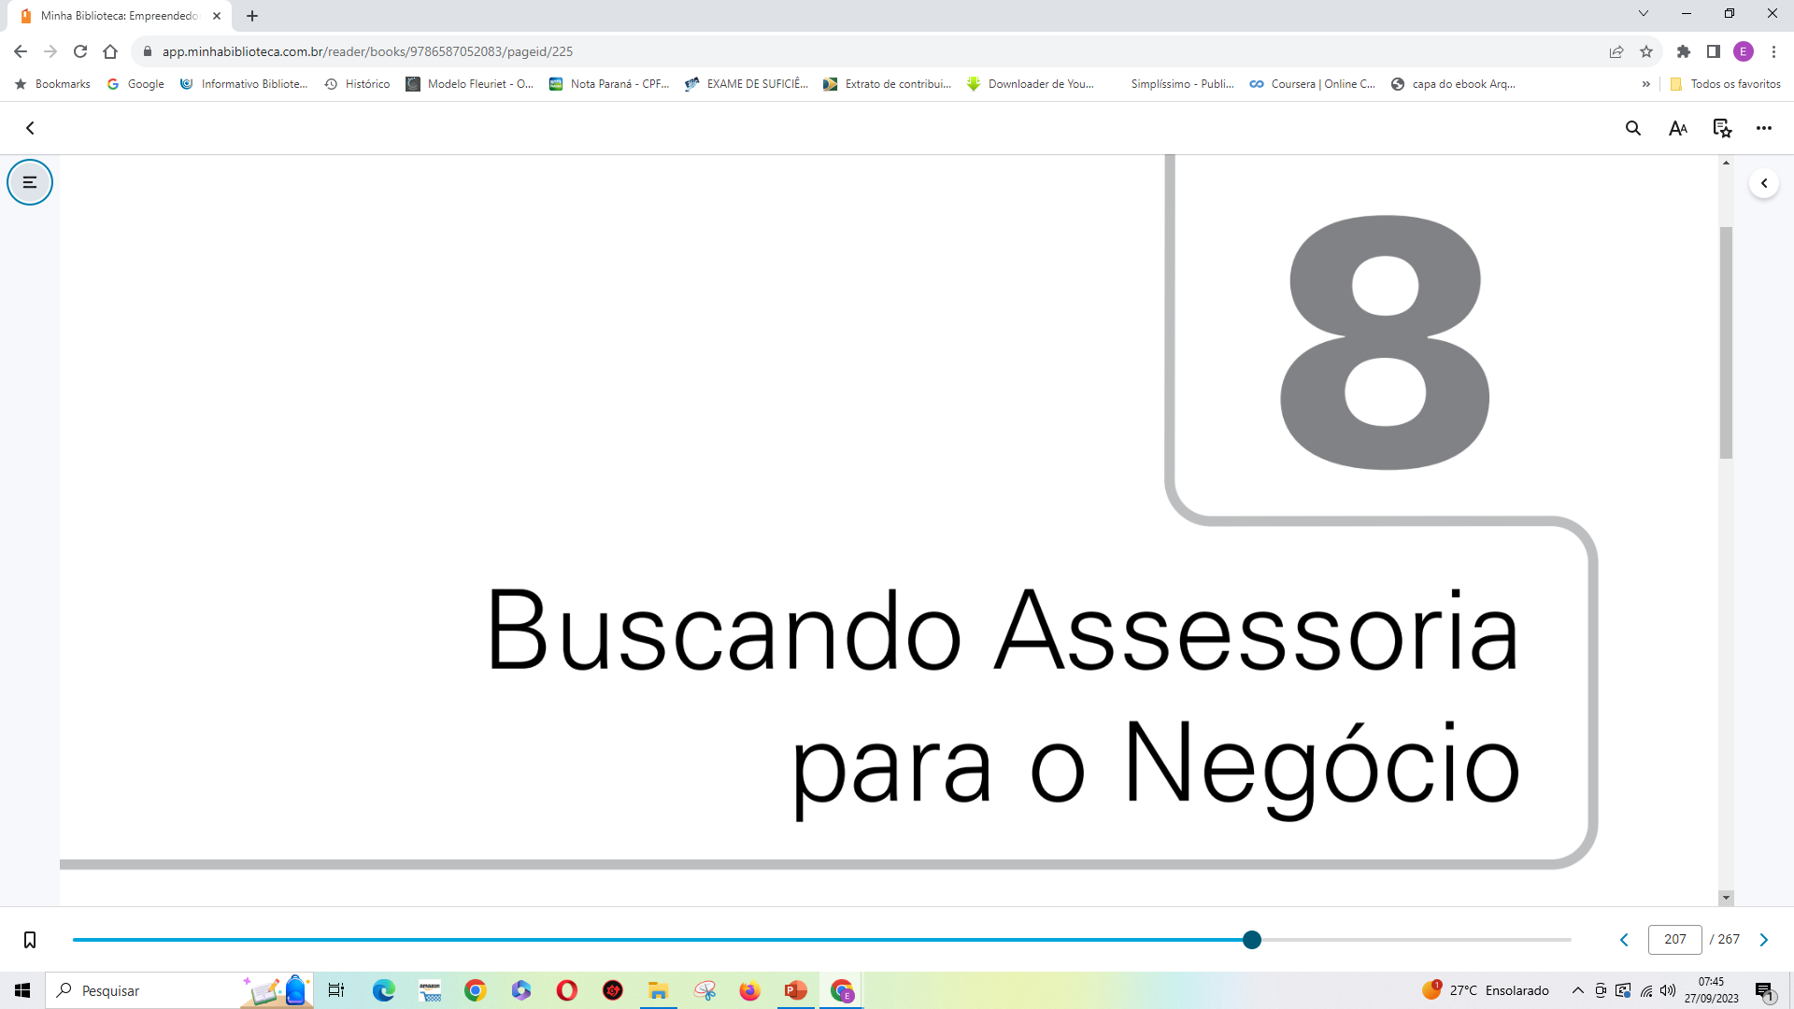

Slide 42
